Slide 1

初嘗Java咖啡
第一次寫程式嗎？好好品嘗一下吧！
劉崇汎
113年4月12日星期五

Slide 2
請幫自己準備一個Code book
一個特別的資料夾存放你的程式碼。(work space)
一個筆記本記錄對你有意義的重點。(code book)

Slide 3

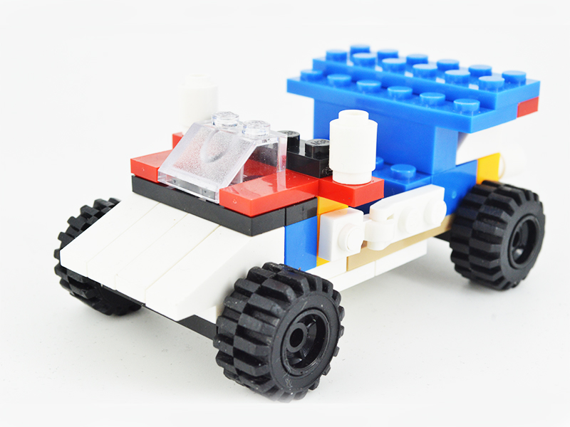
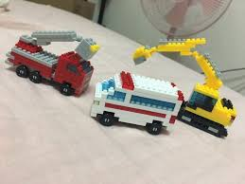
寫程式就像是拚積木
同樣用基本積木塊，可是拚出來的車子千奇百怪！
有的簡單，有的複雜，有的漂亮、有的帥氣…
但是都是車！
不論是黑貓白貓，只要會抓老鼠的都是好貓？？

Slide 4
不怕錯，動手寫就對了！ 程式執行結果對，就先不要計較好不好了！
初學者最重要的心態！

Slide 5
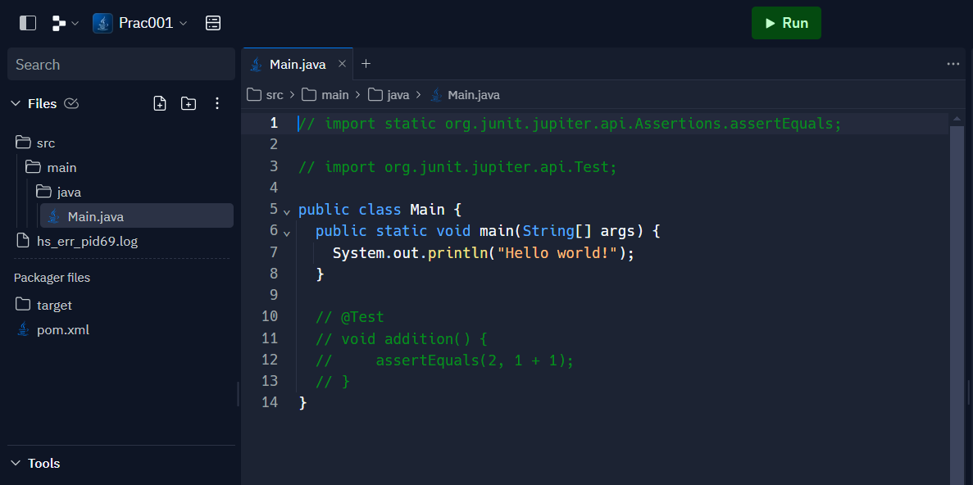
一切從Hello World開始
Repl.it每次開始一個新程式，就是先給一個Hello World小程式。
他是立即可以執行的程式。

Slide 6
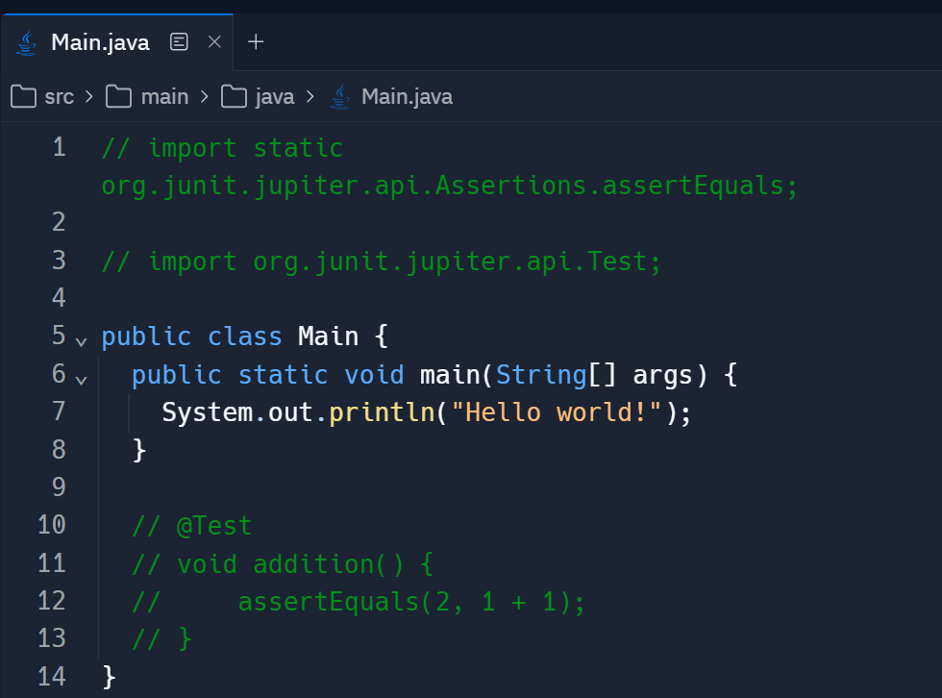
Java 程式的基本組成要素
主類別(Class)宣告
Java 程式的起點--main
程式區塊 (Block)
敘述 (Statement, 或者說是指令、命令、....)
為程式加上註解 (Comment)
兩種常用註解方式//與/*…*/
一種給Javadoc用的/**….*/
http://www.oracle.com/technetwork/java/javase/documentation/index-jsp-135444.html

Slide 7
Hello World程式說明
類別(class)是甚麼？
一種物件導向電腦程式語言的構造，是建立物件的藍圖，描述了所建立的物件共同的屬性和方法。
主類別是甚麼？
可執行的類別。類別中有定義public static void main()方法的類別，程式由此開始執行。
主類別名稱(Main)必須跟檔案名稱(Main)一致。
System是甚麼？
一種Java預先已經建立的類別。提供一些跟系統有關的屬性(field) 與方法(method)
println()是甚麼？
System類別裡提供的標準輸出方法。主要輸出到終端機(Console)。

Slide 8
Print(println)使用方法
Print(println)是用在Console螢幕輸出的方法。
print(…);裡面…叫做參數，放的是想輸出在畫面的內容。
“abc”，雙引號用來框住一段文字，在電腦領域叫做”字串”
這個方法的參數原則上應該都是字串，但是如果不是字串應該要主動或自動轉換為字串。
字串可以用“＋”號串接， “abd” + “ xyz ➔ ”abcxyz“
Print() vs. println()，後者在輸出完後會加上換行。前者不會。

Slide 9
Console螢幕輸出
游標：用來提醒或是顯示下一個文字輸出的位置。通常是一個小直線或是小方塊。
定位點：螢幕橫向每個8個字元位置會有一個定位點。方便輸出時對齊文字使用(\t)。
輸出超過最右邊會捲到下一行的最左邊繼續顯示。
古早的螢幕只有80x40，現在沒上限(?)。
要換行要輸出“\n”或是用println方法。
A=13
B=77
C=34
The Max = 77
▎ ▎ ▎ ▎
定位點示意

Slide 10
Console詳細看
0 | 1 | 2 | 3 | 4 | 5 | 6 | 7 | 8 | 9 | 0 | 1 | 2 | 3 | 4 | 5 | 6 | 7 | 8 | 9 | 0 | 1 | 2 | 3 | 4 | 5 | 6 | 7 | 8 | 9 | 0 | 1 | 2 | 3 | 4 | 5 | 6 | 7 | 8 | 9 | 0 | 1 | 2 | 3 | …..
H | e | l | l | o | W | o | r | l | d | ! | ↵
 |  | J | a | v | a | ↵
0 | 1 | 2 | 3 | 4 | 5 | 6 | 7 | 8 | 9 | 0 | 1 | 2 | 3 | 4 | 5 | 6 | 7 | 8 | 9 | 0 | 1 | 2 | 3 | 4 | 5 | 6 | 7 | 8 | 9 | 0 | 1 | 2 | 3 | 4 | 5 | 6 | 7 | 8 | 9 | 0 | 1 | 2 | 3 | …..
r

Slide 11
千里之行始於足下
老子《道德經》第64章

Slide 12
練習一 唐詩三百首，我只會一首
挑選自己孰悉的唐詩，顯示在畫面上。(漂亮的)
練習輸出的畫面處理。
星星排列大法?
表格?
床前明月光 疑似地上霜
舉頭望明月 低頭思便當
李黑 靜夜思
低 舉 疑 床
頭 頭 似 前 李
思 望 地 明 黑
便 明 上 月
當 月 霜 光 靜
夜
思

Slide 13
Hello World進階
加上輸入吧！

Slide 14
練習二 跟你打招呼
輸入名字，電腦跟你打招呼。
思考重點：
輸入：名字
輸出：Hello 名字
學習輸入方式與變數宣告
請問大名是？Jack
Hello Jack !

Slide 15
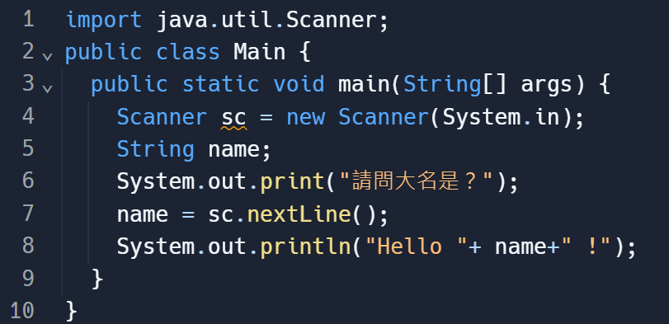
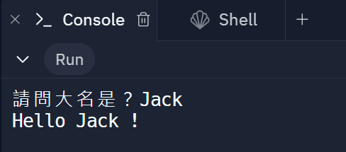
練習二參考解答
引用程式庫

Slide 16
Java最簡單的輸入方式 使用Scanner
三步驟
引用程式庫
產生Scanner物件
用Scanner物件真正做輸入動作
import java.util.Scanner;
Scanner sc = new Scanner(System.in);
name = sc.nextLine();

Slide 17
最基本的輸入指令用法
把右邊[執行的結果]存放到左邊的[變數]
name = sc.nextLine();
name是一個[變數]
用來儲存你輸入的內容
輸入文字的指令

Slide 18

輸入與變數的概念
記憶體(RAM)
000000
． ． ．
． ． ．
20200E
System.out.print("請問大名是？");
在終端機螢幕顯示文字：請問大名是?
Input指令讓我們從終端機鍵盤輸入一個文字
其中的等號是指派運算式，他會把輸入的文字存到name。
202011
請問大名是?
Jack
202012
202013
name = sc.nextLine();
J
a
c
k
name
202014
202015
202016
202017
202018
FFFFFF

Slide 19
把變數顯示在終端機上
記憶體(RAM)
000000
． ． ．
． ． ．
20200E
System.out.print(“Hello ”);
System.out.print(“Hello ” + name + “ ！”);
202011
202012
System.out.print(name);
202013
202014
J
a
c
k
name
202015
System.out.print(“ ！”);
請問大名是？Jack
202016
Hello Jack !
202017
202018
FFFFFF

Slide 20








關於輸入輸出的概念 用一座工廠的運作來比喻
System
Scanner
in
out
Println()
name
import java.util.Scanner; 買服務
Scanner sc = new Scanner(System.in); 配給一台車
name
name = sc.nextLine(); 送貨

Slide 21
最基本的輸入-運算-輸出架構 Read- Eval-Print-Loop
對初學者最重要的基本程式架構
程式運行大致上遵循著
輸入一些內容
依照內容運算
把運算結果輸出
先有這樣的架構，去思考每個步驟。
有時候，運算跟輸出會混雜在一起。

Slide 22
等(=)的意義
(=)不是數學上的表示相等。
在程式語言領域，(=)是指派、指定的意思。(Assignmemt operation)
通常形式
變數= 變數;
變數=運算式; 例如3+5, a+3, b*4
變數= new 型別();
變數= new 型別[n];
口語說法：把右邊的結果或內容存放到左邊的變數裡面。

Slide 23
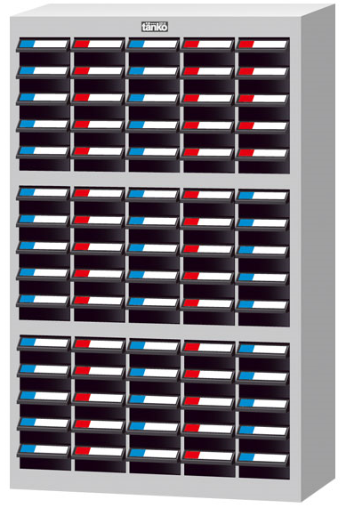
變數
變數是用來儲存你希望電腦記住的東西。
輸入內容：數字、名字、地址、身高、體重……
運算中間值或結果：BMI、總和、平均、……
變數有不同型態
整數、浮點數、字元、字串、布林值、…..
變數一定有名字，以利程式中使用。
變數要宣告後才能使用(新一代語言不一定)
變數最好都要初始化(設定原始內容)
變數名稱不是任意宣告！(Keyword不能用)
變數有區域變數、全域變數、類別變數等分別，以後會再說明。

Slide 24
取得輸入 Scanner用法
宣告： Scanner sc = new Scanner(System.in);
輸入不同型別的變數用不同方法。
字串(String)： sc.next()或sc.nextLine();
Byte: sc.nextByte();
Short: sc.nextShort();
Int: sc.nextInt();
Long: sc.nextLong();
Boolean: sc.nextBoolean();
Float: sc.nextFloat();
Double: sc.nextDouble();
sc.hasNext(); 可以用來判斷是否還有輸入的內容。

Slide 25
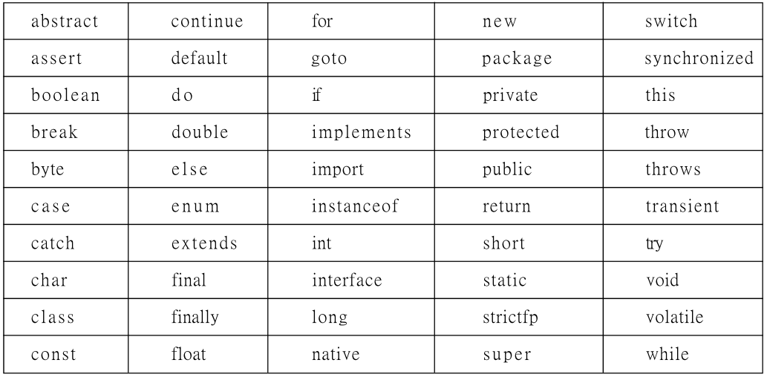
變數命名規則
關鍵字 (Keywords)
識別字必須以英文字母或是_,$開頭,大小寫均可。
跟著開頭字元之後的,可以是符合前一條規則的字元,或者是阿拉伯數字0 ~ 9。
識別符號的長度沒有限制。
識別符號不能和 Java 程式語言中的保留字 (Reserved Words,or KeyWords)重複。
字母相同,但大小寫不同時,視為是不同的名稱。
可以用Unicode命名，也就是說用中文命名。但是，建議不要用，因為外國人不認識！

Slide 26
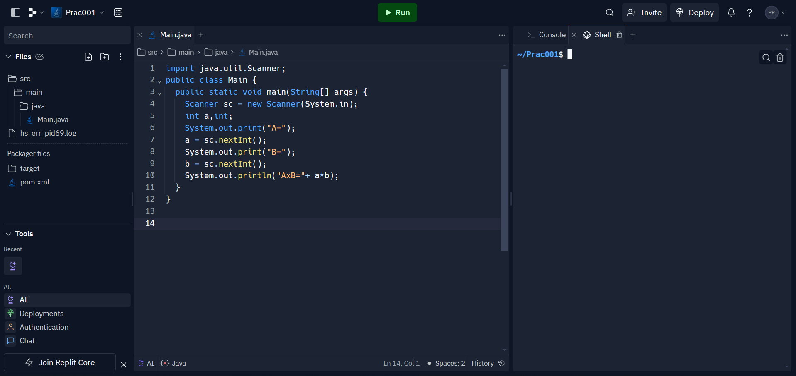
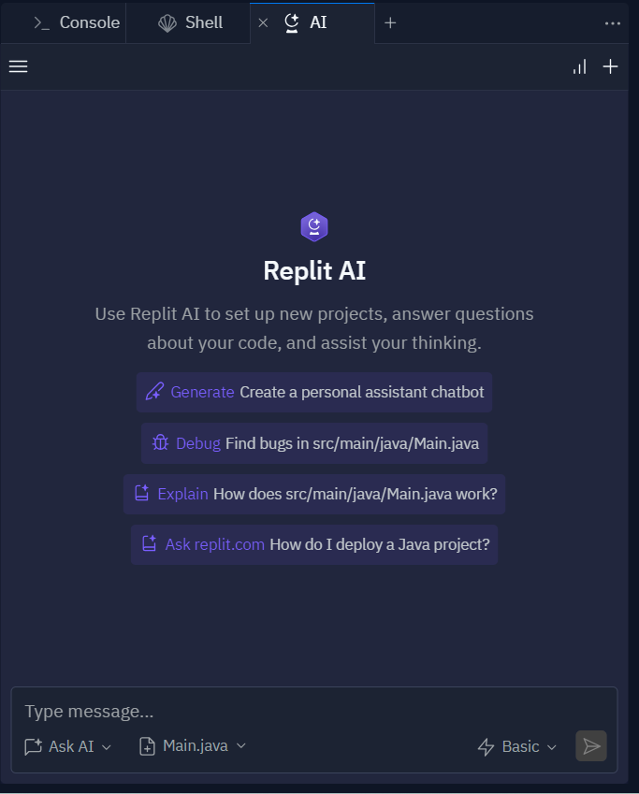
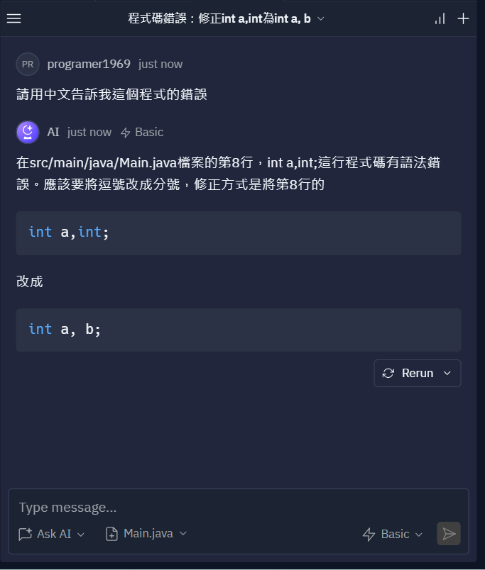
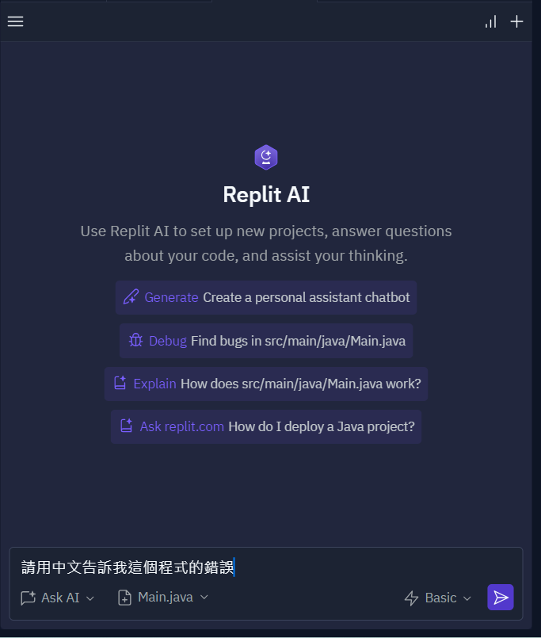
用AI工具幫你抓錯！

Slide 27
記不住這麼多不能用的名字怎麼辦！ 我的小撇步
變數名稱前加一個固定前綴
例如：mySum, myMax, myOpen
如果是函示內區域變數(以後說)，加函式名當前綴
例如：func1Max, func2Open

Slide 28
變數命名比一比
合法變數名稱：
SUM
_fg
x5
$y
score
劉老師
不合法變數名稱：
sum,1 // 變數名稱不可有”,”
3y // 變數名稱不可由阿拉伯數字開頭
char // 這是系統保留字不可當作變數名稱
x+y // 變數名稱不可有+
a b // 變數名稱不可有空格
x! // 變數名稱不可有!字元

Slide 29
資料型別
布林型別 (Boolean Data Type)
資料只能有兩種可能：true與false。➔boolean
數值型別 (Numeric Data Type)
整數型別 (Integral Data Type) ➔ byte short, int, long,
浮點數型別 (Floating Point Data Type) ➔ float, double
字元型別(char) ➔ char
字串 (String) 型別 ➔ String
參照型別 (Reference Data Types) ➔ String, Array, Object等

Slide 30
基本資料型別簡圖
咦? String呢？？
基本資料型別(primitive data type)
數值類資料型別
字元
型別
布林型別
整數
浮點數
byte
short
int
long
float
double
char
boolean

Slide 31
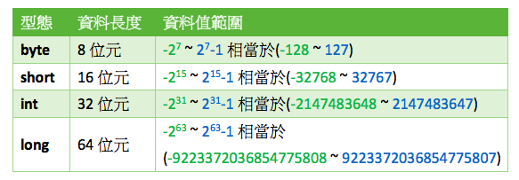
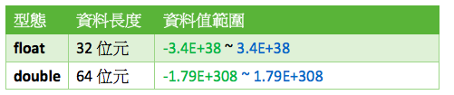
整數類型別的數字範圍

Slide 32
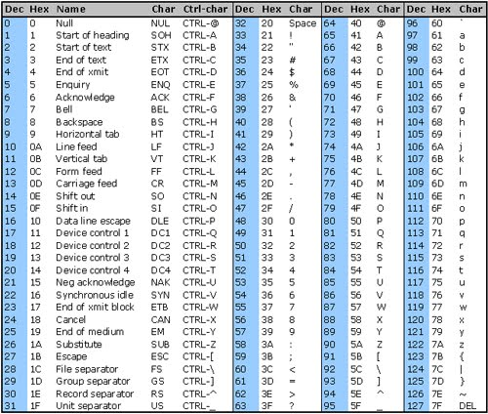
說到字元就要說說ASCII Code啦
American Standard Code for Information Interchange，美國資訊交換標準代碼

Slide 33
練習三 數字相乘
輸入兩個數字，相乘後輸出結果。
思考重點：
輸入：兩個數字
輸出：兩數字相乘結果
學習輸入方式與變數宣告
A=12
B=5
AxB=60

Slide 34
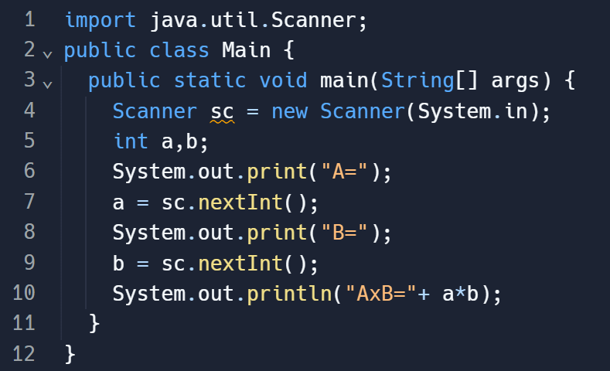
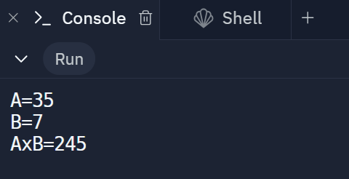
練習三參考解答

Slide 35


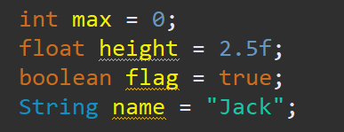
變數的初始化
變數不是只能靠輸入設定內容，或是程式執行中用“=”號來設定
程式設計師是很偷懶的！可以坐就不要站，可以躺就不要坐。
所以宣告變數時一併設定初始值。
例如：原來是 偷懶變成：
簡言之：所有變數宣告後直接在後面加“=”號，接著是初始值即可。

